Slide 1

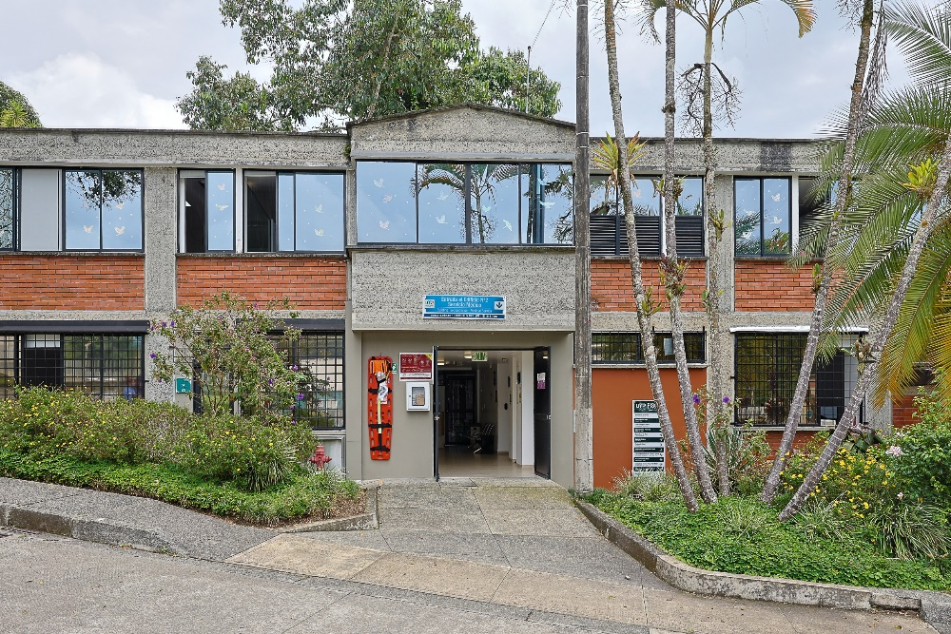
Gestión del contexto y visibilidad nacional e internacional
2025 - 2028
Proyecto: Internacionalización en casa
28

Slide 2

Información general del proyecto
Código del proyecto | (PDI2028 – GCV - 28)
Dependencia responsable del proyecto | Internacionalización en Casa (PDI2028 - GCV -28)
Pilar de Gestión | Relaciones Internacionales
Coordinador Pilar de Gestión | Gestión del Contexto y Visibilidad Nacional e Internacional
Programa | Jefe Oficina de Planeación
Procesos asociados (Sistema Integral de Gestión) | Internacionalización integral de la Universidad
 | De apoyo - Internacionalización
 | Misionales - Docencia
Factores de calidad institucional a los que apunta el proyecto | 2. Estudiantes
 | 4. Procesos académicos
 | 5. Visibilidad nacional e internacional
Estándares de calidad (Modelo de acreditación internacional Sello Sofía) | 5. Formación
 | 7. Vinculación con el entorno
Otras instancias o dependencias participantes | Rectoría Vicerrectoría Académica Vicerrectoría de Investigaciones Innovación y extensión Vicerrectoría de Bienestar Universitario y Responsabilidad Social Vicerrectoría Administrativa y Financiera Facultades y programas
Actores o entidades externas a la UTP que participan en el proyecto | Icetex, Minciencias, Ministerio de Educación Nacional, ASCUN, AUIP, Campus France, Daad, Educación USA, APC, COLIFRI, Columbus, Plataforma Alianza Pacífico, Comisión Europea, Instituciones Educativas y de Investigación, otros.
Programas a los cuales le aporta indirectamente el proyecto | Gestión curricular
 | Desarrollo Docente
 | Internacionalización integral de la Universidad
 | Consolidación de la investigación institucional con impacto en la sociedad y reconocimiento nacional e internacional
 | Formación Vivencial
 | Consolidación de la Extensión institucional con impacto en la sociedad y reconocimiento nacional e internacional
 | Gestión e Implementación de la Política de Bienestar Institucional
Objetivos de Desarrollo Sostenible (ODS) a los cuales le aporta el proyecto | 4. Garantizar una educación inclusiva, equitativa y de calidad y promover oportunidades de aprendizaje durante toda la vida para todos
 | 16. Promover sociedades justas, pacíficas e inclusivas
 | 17. Revitalizar la alianza mundial para el desarrollo sostenible
28. Internacionalización en casa

Slide 3
Identificación del problema, necesidad u oportunidad
Existe una baja receptividad o escasa sensibilización frente a los procesos de interculturalidad e internacionalización ofrecidos a la comunidad universitaria. En sus procesos de internacionalización e interculturalidad, la UTP debe promover, por una parte, el desarrollo de actividades que permiten modernizar y flexibilizar los programas académicos, y por otra, los procesos de formación en lenguas extranjeras. Esto es necesario realizar para facilitar la inserción de la comunidad universitaria en la sociedad global del conocimiento y brindar una formación más pertinente tanto a estudiantes como a docentes y staff administrativo, considerando que tanto la internacionalización como la interculturalidad son procesos universitarios que intervienen cada vez más en vivir cotidiano de las instituciones de educación superior.
Igualmente, la universidad debe promover acciones formativas a través de estrategias didácticas modernas para cualificar en competencias lingüísticas a la comunidad de la UTP con una proyección de mediano plazo para ser líderes en procesos de internacionalización a nivel regional y nacional.
Problema Central | Causas directas | Causas Indirectas
Baja receptividad o escasa sensibilización frente a los procesos de interculturalidad e internacionalización ofrecidos a la comunidad universitaria. | 1. Bajas competencias en la gestión de las nuevas realidades de interacción y de acceso al estado del arte del conocimiento. | 1.1 Bajos niveles de competencias lingüísticas (español, otros idiomas) de los estudiantes que ingresan a la universidad. 1.2 Bajas competencias lingüísticas de docentes y staff administrativo.
 | 2. No se consideran la internacionalización ni la interculturalidad como procesos naturales de la academia, investigación, extensión y administración. | 2.1 Intereses muy locales y falta de apertura a las nuevas realidades sociales, culturales, económicas, académicas, científicas.
 | Efectos directos | Efectos indirectos
 | 1. Visión pobre y limitada de las problemáticas globales que nos afectan a todos y limitado acceso a conocimiento actualizado. | 1,1 Rezago en metodologías, en aplicación de conocimientos, que afectan procesos de innovación de las actividades misionales.
 | 2. Ni la internacionalización ni la interculturalidad, procesos contemporáneos claves para formar al ciudadano del siglo XXI, son considerados en los procesos de formación de la comunidad universitaria. | 1.2 Interacción limitada a lo local y a lo conocido perdiendo oportunidades para el aprendizaje y el compartir mejores prácticas a todos los niveles de la institución.
28. Internacionalización en casa

Slide 4




Descripción del proyecto
La Universidad Tecnológica de Pereira busca establecer una estrecha relación con su entorno, regional, nacional e internacional, involucrando a los diferentes sectores de la comunidad universitaria, la empresa, y el estado; esto con el fin de lograr una proyección activa y eficiente a través de actividades de docencia, investigación, extensión y administración.
La globalización de los procesos económicos y la internacionalización de la educación terciaria han generado una nueva actitud frente a los procesos multiculturales los cuales deben incluirse en los currículos formales y no formales de las instituciones de educación superior por lo que la UTP no puede ser ajena a este proceso global.
Es deber de la institución es ofrecer educación de alta calidad que prepare a los nuevos ciudadanos a afrontar los nuevos retos mediante herramientas comunicativas que le faciliten su inserción en el mundo actual.
Igualmente, el Ministerio de Educación Nacional, a través del Programa Nacional de Bilingüismo, impulsa políticas educativas para favorecer, no sólo el desarrollo de la lengua materna, sino también para fomentar el aprendizaje de lenguas extranjeras como es el caso del idioma inglés.
Las lenguas extranjeras cumplen una función muy importante como factor de desarrollo del talento humano, lo cual se evidencia en el aprovechamiento de becas de estudio otorgadas por gobiernos nacionales y extranjeros o fundaciones nacionales e internacionales, entre otros, y en el poder acceder a conocimiento de punta. Para acceder a estos programas y al conocimiento de manera exitosa, se requiere de competencias en lengua extranjera y de una sensibilidad hacia lo intercultural.
El proyecto incluye la sensibilización de la comunidad universitaria en torno a la necesidad de modernizar, flexibilizar las funcionales misionales de la universidad. Esto se complementa con la promoción de la formación en lengua extranjera de docentes, administrativos y estudiantes, la presencia de internacionales y la realización de diferentes eventos académicos y culturales en el campus.
Involucrados
Unidades organizacionales: Rectoría. Vicerrectoría Académica. Vicerrectoría de Investigaciones Innovación y extensión. Vicerrectoría de Bienestar Universitario y Responsabilidad Social. Vicerrectoría Administrativa y Financiera . Facultades y programas
Entidades externas a la UTP: Icetex, Minciencias, Ministerio de Educación Nacional, ASCUN, AUIP, Campus France, Daad, Educación USA, APC, COLIFRI, Columbus, Plataforma Alianza Pacífico, Comisión Europea, Instituciones Educativas y de Investigación, otros.
28. Internacionalización en casa
Beneficiarios: Estudiantes. Docentes. Funcionarios administrativos, de la UTP. Sociedad en general.

Slide 5
Objetivos del proyecto
General
Promover procesos y actividades que sensibilicen a la comunidad universitaria en temáticas internacionales e interculturales.
Específicos
28. Internacionalización en casa
Fortalecer las competencias lingüísticas de la comunidad universitaria.
Generar cultura institucional para la internacionalización y la interculturalidad.

Slide 6
Planes operativos
Plan operativo | Acciones
Formación en lengua extranjera | Monitoreo a Banco de elegibles - Semilleros de estudiantes de pregrado en francés; a Semilleros de estudiantes de pregrado en segunda y tercera lengua (alemán, italiano); y a la gestión del Ilex.
Cultura para la internacionalización y la interculturalidad | Actividades para promover procesos de internacionalización - interculturalidad - Interacción con el contexto (Eventos, visitas de Agencias de ES internacionales, Día de la Interculturalidad, Semanas dedicadas a un país. Participación activa en la Renovación Curricular de los programas de la UTP (Discusiones en el equipo de renovación, acompañamiento a los programas académicos). Participación y acompañamiento a los procesos de internacionalización de la investigación.
28. Internacionalización en casa

Slide 7
¡GRACIAS!

